Slide 1

МАВЗУ: Далани теримга тайёрлаш ва териш технологияси

Slide 2
Режа:
Терим олдидан пахта ҳосилини аниқлаш
Ғўзани дефолиация ва десикация қилиш
Далани теримга тайёрлаш ва териш

Slide 3
Терим олдидан кутилаётган пахта ҳосилини аниқлаб чиқиш хўжаликларда йиғим-терим кампаниясига тайёргарлик кўриш ишларини ташкил қилиш, йил бўйи қилинган меҳнат якунини чамалаб кўриш ва ҳар гектар ердан неча центнердан ҳосил етиштирилганлигини билиш учун жуда муҳимдир.
Кутилаётган ҳосилга асосан пахта тайёрлаш пунктлари, пахта тозалаш заводлари, шунингдек, шу махсулотга алоқадор бўлган бошқа корхоналар ўзларининг келгуси йили планларини тузишга киришганларида ҳам бунга катта аҳамият берадилар

Slide 4
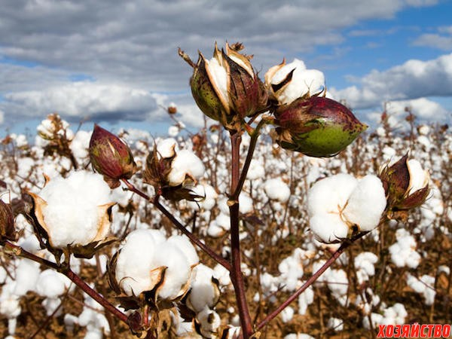
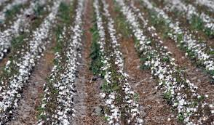
Кутилаётган ҳосил ҳар бир дала учун алоҳида-алоҳида аниқланади. Ғўзаларнинг авжига қараб ҳар бир тупдаги кўсаклар сонини аниқ билишда, уларнинг ҳосил бериш хусусиятларини ҳисобга олиш жуда муҳимдир. Чунки асосий майдондаги ҳосил машиналар билан териб олиниши муносабати билан ғўза баргини тўкишда дефолиантларнинг қўлланиш муддати, уларнинг кай даражада таъсир этиши, ғўзанинг биологик хусусияти, кўсак ёши албатта, эътиборга олиниши керак. Ҳисобга олинадиган кўсакларнинг энг кичиги 20—25 кунлик бўлиши лозим. Буни нормал етилган кўсакка таққослаб таҳминан айтиш мумкин. Кўсак морфологик жиҳатдан одатда 30 кунлик бўлганда -тўлиқ етилади

Slide 5
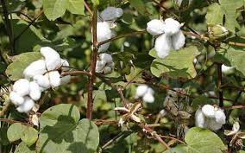
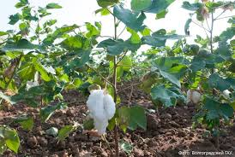
Бир гектар ердаги ўсимлик туп сонини билиш учун картадан нечта намуна олинган бўлса, ўшанча намунадаги ўсимликлар сонини бир-бирига қўшиб, сўнг намуна сонига бўлинади, шунда битта дала бўйича битта намунадаги ўртача ўсимлик сони, бу рақам орқасига 3 та ноль ёзилса, бир гектардаги ўртача кўчат сони келиб чиқади. Энди бир туп ғўзада ўрта ҳисобда нечта кўсак борлиги ҳам худди юқоридаги каби ҳисоблаб чиқарилади, лекин бунда ҳар бир намунада 10 тупдан ўсимлик олинганлиги учун 10 га тақсим қилиб бир тупдаги кўсак сони ёзиб борилади. Демак, бир гектардаги ғўза тупи, ва ҳар тупдаги кўсак сони маълум. Энди битта кўсакдан чиқадиган чигитли пахта вазни керак. Бунда ғўзанинг нав хусусияти, қўлланилган агротехника даражаси, тупроқ унумдорлиги, иқлим-шароит кабилар эътиборга олинади. Ўртача толали Тошкент-1 ғўза навида битта кўсакдаи чиқадиган пахта кўпинча 3,0—3,5—4,0 г деб ҳисобланади

Slide 6
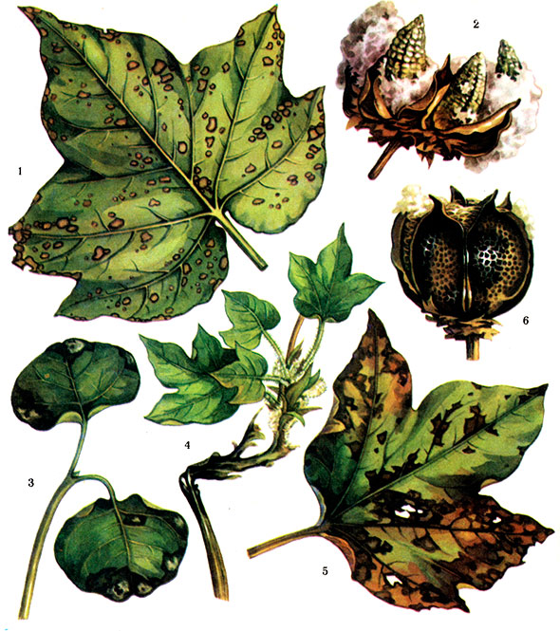
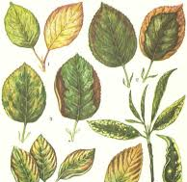
ПАХТА СОРТЛАРИНИНГ СТАНДАРТЛАРИ ВА ЭТАЛОНЛАРИ
Давлатга топширилаётгаи пахта сифати Давлат стандарти (ГОСТ) бўйича баҳоланади. Пахтани Давлат стандарти бўйича қабул қилишда унинг ташқи кўриниш, етилганлик даражаси, толанинг кўнчиб укпарланиб туриши ва толанинг узилиш кучига қараб чигитли пахта тўртта сортга бўлинади
I сорт — пахтаси к;ўлда сиқиб қўйиб юборилганда, укпарланиб асли шаклига қайтади,толалари яхши етилган, бақувват долька (чаноқ пахта) си кўнчиб туради. Ифлосланиш даражаси 0,5%, намлиги 8%гача. бўлиши мумкин, толасининг узилиш кучи 4,4гк (граммкуч) ва ундан ортиқ. Ранги ғўза навига ва парваришлаш шароитига қараб оқ ёки оч новвот рангли бўлади. Шудринг ва ёмғир таъсирида тола сиртида майда сариқ доғлар учраши мумкин
.

Slide 7
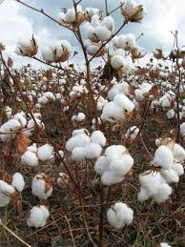
II сорт—долькаси I сортникидан кичикроқ, камроқ укпарланиб туради. Толасининг узилиш кучи 3,9—4,2гк ,сув етишмаслиги натижасида тезроқ очилган ёки етилган бўлса ҳам паст температурада — совуқ тушгандан кейин очилган кўсаклардан териб олинган. Ифлосланиш даражаси 1%; намлиги 10% гача боради.Ранги навига ва парваришлаш шароитига қараб ок; ёки оч новвот рангли бўлади. Шудринг ва ёмғир натижасида тола сиртида унча катта бўлмаган сариқ доғлар бўлиши мумкин.

Slide 8
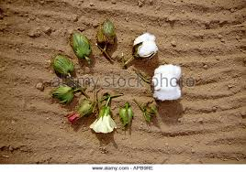
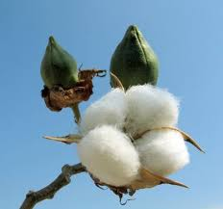
III сорт — долькаси II сортникидан кичикроқ ва кам укпарланиб туради, асосан очилган ва чала очилган кўсаклардан териб олинади. III сорт пахтанинг толаси тўлишиб етилмаган, баъзан хом, ифлослик даражаси 1.9%, намлиги 11% гача бўлади, ранги оч хира рангдан оч нОВВОТ ранггача товланади. Тола сиртида сийрак доглар бўлади. Толасининг узилиш кучи 3,2—3,8 гк

Slide 9
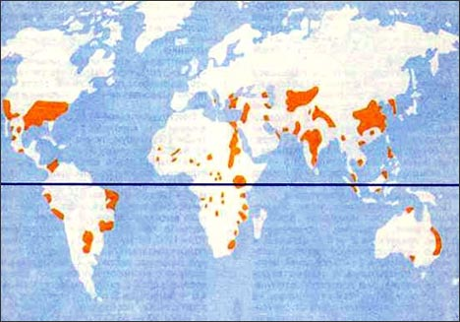
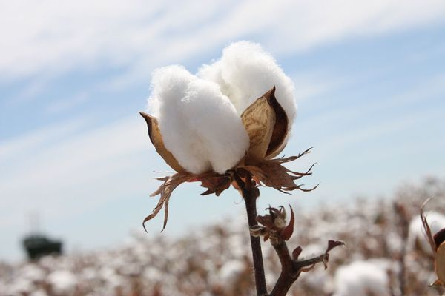
…………………………………………………………………………………
IV сорт — ГОСТ 667 955 га мувофик;, совуқ уриб ривожланишдан тўхтаган, етилмаган кўсак ва кўраклардан чувиб олинади. Ифлосланиш даражаси 3,6%, намли 13% гача бўлиши мумкин. IV сорт пахта таркибида кўплаб ўлик толалар бўлади. Бу хилдаги пахтанинг ранги оч новвот рангдан тўқ новвот ранггача товланади, тўққўнгир доғлари бўлади. Толасининг узилиш кучи 3,1 гк ва ундан ҳам камроқ

Slide 10
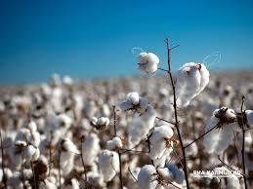
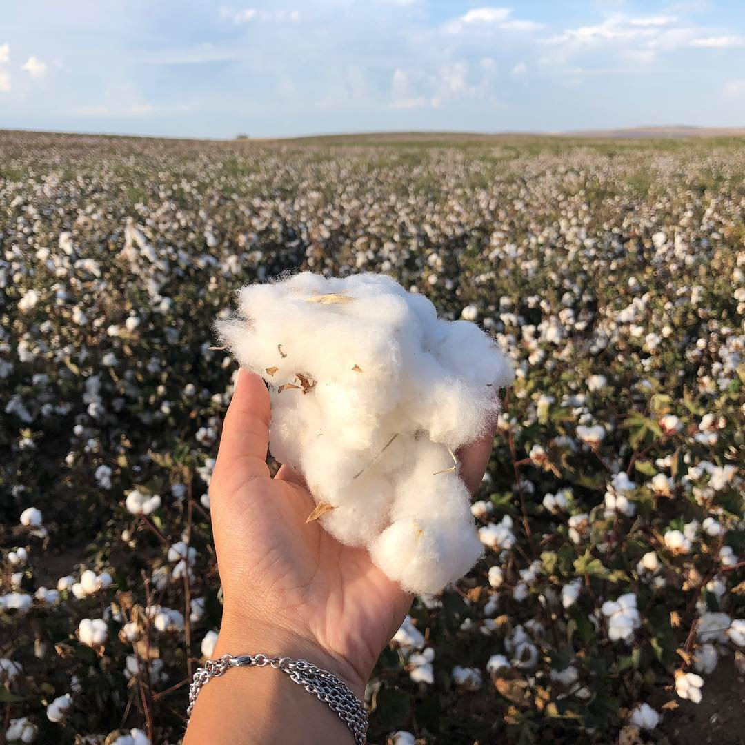
Пахтани қўлда териш. Пахта терими бошланиши олдидан ғўза тупларида камида 2—3 тадан тўлиқ пишган кўсак бўлиши керак.
Пахта теришда биринчи навбатда тўлиқ пишган, касалланмаган, соглом кўсакларда очилган лўппак пахталар териб олинади, касалланган, тупи ерга ётиб қолиб шикастланган кўсакларда очилган пахталар алоҳида терилиб, этакдаги кичик чўнтакка солиб алоҳида топширилади. Теримда пахтага хар хил хас-чўплар, қуриган барг, чаноқ ва бошфа ифлос нарсалар, шунингдек, хом пахта аралашиб кетмаслиги лозим. Акс ҳолда унинг сорти бузилади ва бу хўжаликка катта иқтисодий зарар келтириши мумкин. Бундан ташкари ифлос пахтадан тўқилган газмоллар унчалик сифатли бўлмайди

Slide 11
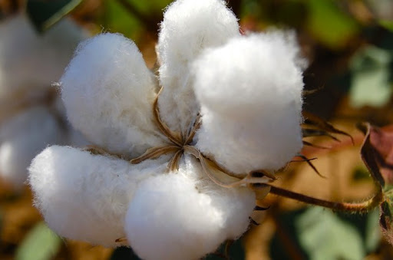
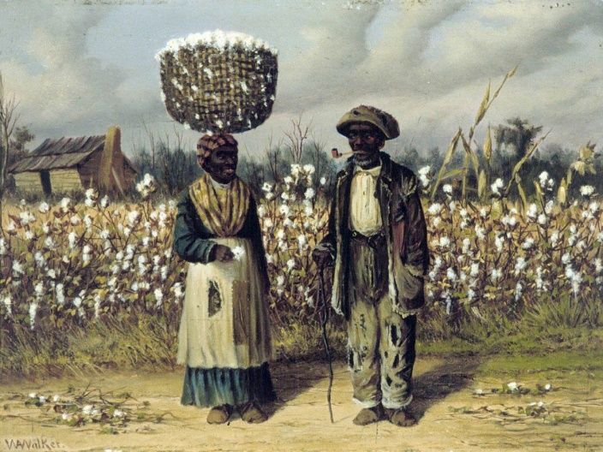
Етиштирилган ҳосилни мавсумда кўп деганда 4 мартагача териб олиш тавсия қилинади. Юқорида айтилганидек биринчи теримга тахминан 20—25% (2—3 та) кўсак очилганда, иккинчи теримга қолган ҳосилнинг 35—40% очилганда киришилади ва у совуқ тушгунча тугалланади. Учинчи терим иккинчидан кейин тахминан (куз ҳавосини келишига қараб) 10—15 кун оралатиб совуқ тушгунча ёки совуқ тугаши биланоқ бошланади ва тезда тамомланади. Шундай қилиб, биринчи ва иккинчи теримдаги пахталар I сортга топширилади. Учинчи терим кўпинча I сортга, баъзан етилмаган кўсак пахталар аралашиб қолиши ҳисобига II сортга қабул килинади. Тўртинчи теримда кўсак ва кўрак пахтанинг чиқишига қараб у III ёки IV сортга ўтади. Баъзан куз салқин келган йилларда ғўзага химиявий препаратлар сепиб (десикация қилиниб) кўсак ва кўраклар тупида куритилади, сўнг кўсак тергичларда териб олиниб кўсак чувиш машинасида пахтаси ажратиб олинади. Ғўзалар юқори агротехника асосида парвариш қилинса ва теримга яхши тайёргарлик кўрилиб барча ишлар уюшқоқлик билан олиб борилса, етиштирилган ҳосилнинг 85—90% ини I сортга топшириш мумкин

Slide 12
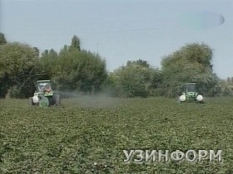
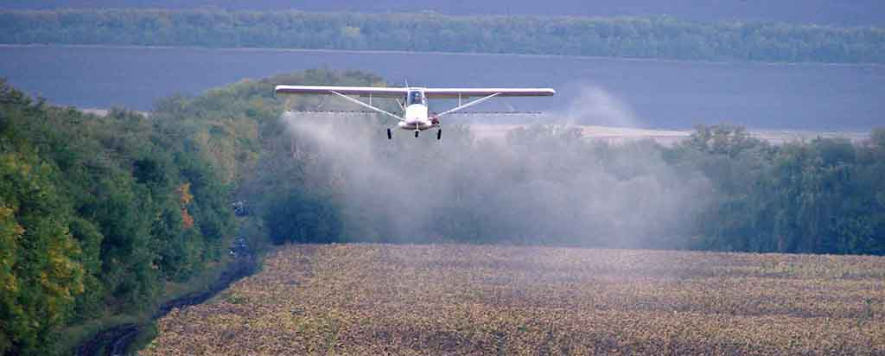
Дефолиациянинг аҳамияти
Пахта ҳосилини йиғиб териб олишга тайёргарлик кўришда ғўза дефолиацияси жуда муҳим тадбир ҳисобланади. Терим олдидан дефолиация ўтказиш баргларнинг тўкилишини таъминлаб қолмасдан, кўсаклари 10-15 кун эрта пишиб етилади ва очилади, юқори сифатли пахта ҳажми ортади, ғўза касалликлари ва зараркунандаларига қарши курашни енгиллаштиради, кўсак ва толанинг чиришини камайтиради, ҳосилни ўз вақтида териб олишга имкон беради. Пахта териш машиналарининг яхши ишлашига ва иш унумининг ортишига олиб келади, қўл теримининг иш унуми 15-20 фоизга ортади, кузги бошоқли дон экинларини ўз муддатида ва сифатли экишга, эрта ундириб олишга қулай шароит яратади
Диққат! Ғўза дефолиацияси уруғлик учун экилган далаларда ўтказилмайди.

Slide 13
Қўлланиладиган дефолиантларнинг тавсифи ва меъёрлари
Супер хлорат магний дефолианти (Супер ХМДс) -суюқ ҳолдаги ХМД ва "Ҳосил" стимулятори асосида яратилган. таркибида 36% таъсир этувчи моддаси бўлган, оч сарғиш рангли суюқлик. Ҳидсиз ва кам заҳарли.
ПолиДЕФ – суюқ ҳолдаги ХМД ва натрий КМЦ полимери шаклидаги дефолиантдир. Таркибида 18 фоиз таъсир қилувчи моддаси бўлган, оч сарғиш рангдаги суюқлик. Ҳидсиз, кам заҳарли дефолиантлар синфига киради.
ПолиДЕФ дефолианти ўсимликка секин таъсир этиб, баргларнинг оч яшил, ярим қуриган ҳолда тўкилиши кузатилади.

Slide 14
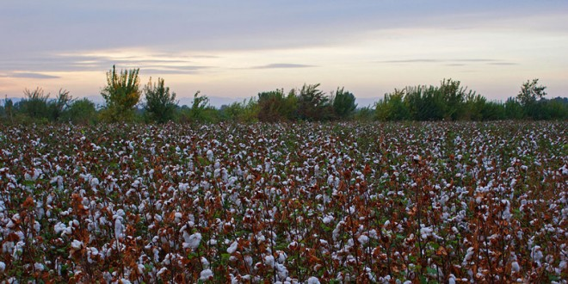
Дефолиация муддати ва меьёрини белгилаш
Ғўза дефолиациясининг самарадорлиги кўп жиҳатдан дефолиация муддати ва меъёрини тўғри белгилашга боғлиқдир.
Дефолиация муддати тупроқ-иқлим шароитлари, ғўза навларининг биологик хусусияти ва етилганлигига қараб танланади. Бунда ғўза навларининг биологик хусусиятларига алоҳида эътибор бериш лозим. Чунки ғўза навларига дефолиантлар турлича таьсир этади. Ўртапишар, барг шапалоғи катта, қалин, сербарг ғўза навлари дефолиантларга кам таъсирчан лекин, тезпишар, барг шапалоғи кичик ва юпқа бўлган ғўза навлари таъсирчан бўлади. Шу боис бундай навларга дефолиантлар меъёри камроқ белгиланиши керак.
Ғўзанинг биологик етилганлиги қараб ўрта толали навларида 45-50% кўсаклар очилганда дефолиацияни ўтказиш юқори самара беради.

Slide 15
Ғўза навларининг биологик ҳолати ва ҳаво ҳароратига кўра дефолиантлар меъёрини белгилаш (таъсир этувчи модда ҳисобида)
Ғўза навлари | Дефолиантлар тури | Ғўзада 10-12 ҳосил шохи бўлган майдонлар учун | Ғўзада 13-14 ҳосил шохи бўлган майдонлар учун
 |  | Ҳаво ҳарорати, ўртача 25⁰C бўлганда
Барг сатҳи кичик, биринчи типда шохланадиган ғўза навлари: Наманган-34, Наманган-77, С-4727, Омад, АН-Боёвут-2, Андижон-35, Андижон-36, Андижон-37, Султон, Чимбой-5018, Дўстлик-2, Гулбаҳор, Бешқаҳрамон | ЎзДЕФ | 6,0-6,5 л/га | 7,0-7,5 л/га
 | Супер ХМД с | 6,5-7,0 л/га | 7,0 –8,0 л/га
 | ПолиДЕФ | 6,0-7,0 л/га | 6,5-7,5 л/га
Барг сатҳи катта, 1,5-2 типда шохланадиган ғўза навлари: Бухоро-6, Бухоро-102, Бухоро-8, Хоразм-127, Хоразм-150, Меҳнат, С-6524 | ЎзДЕФ | 6,5-7,5 л/га | 7,5-8,0 л/га
 | Супер ХМД с | 7,0-8,0 л/га | 7,5-8,5 л/га
 | ПолиДЕФ | 6,5 -7,5 л/га | 7,5-8,0 л/га

Slide 16
Дефолиант ва сув сарфига қараб эритма тайёрлаш меъёрлари
(таъсир этувчи модда ҳисобида)
Дефолиант сарфи, кг/га | 1000 литр сувга аралаштириладиган Супер ХМДс сарфи, кг
 | гектарига 200 литр сув сарфланганда | гектарига 250 литр сув сарфланганда | гектарига 300 литр сув сарфланганда
6,0 | 30,0 | 24,0 | 20,5
6,5 | 32,5 | 26,0 | 22,0
7,0 | 35,0 | 28,0 | 23,8
7,5 | 37,5 | 30,0 | 25,5
8,0 | 40,0 | 32,0 | 27,0
9,0 | 45,0 | 36,0 | 30,0
10,0 | 50,0 | 40,0 | 33,0

Slide 17
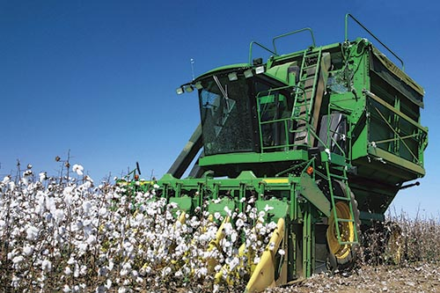
Пахта ҳосилини йиғиб-териб олиш
Ғўза майдонларида 25-30 фоиз кўсаклар очилгандан теримга эрта тушиш оқибатида, тўлиқ етилмай, яхши очилмаган кўсаклар пахтаси терилиб, ҳосил салмоғи ва сифати пасайиб кетади, иқтисодий самара камаяди.
Терим олдидан ҳар бир далага техникани кириши учун йўллар қилинади, суғориш ариқлари кўмилиб, даладаги челлар ва ўқариқлар текисланади. Далани боши ва охирида айланма майдонидаги ғўза туплари ўриб олиниб, унинг пахтаси тўлиқ очилиши учун бир четга тахлаб қўйилади, кейинчалик териб олинади, тиркамалар кириши ва далада юриши учун қулайлик яратилади.
Кўсаклари 80-90 фоиз очилган далаларда пахта йиғим-теримига тушилади.

Slide 18
Эътиборингиз учун рахмат

